Slide 1
Môn
ĐẠO ĐỨC
Lớp: 5

Slide 2
Kiểm tra bài cũ

Slide 3
Bµi 2
Cã tr¸ch nhiÖm
vÒ viÖc lµm cña m×nh

Slide 4
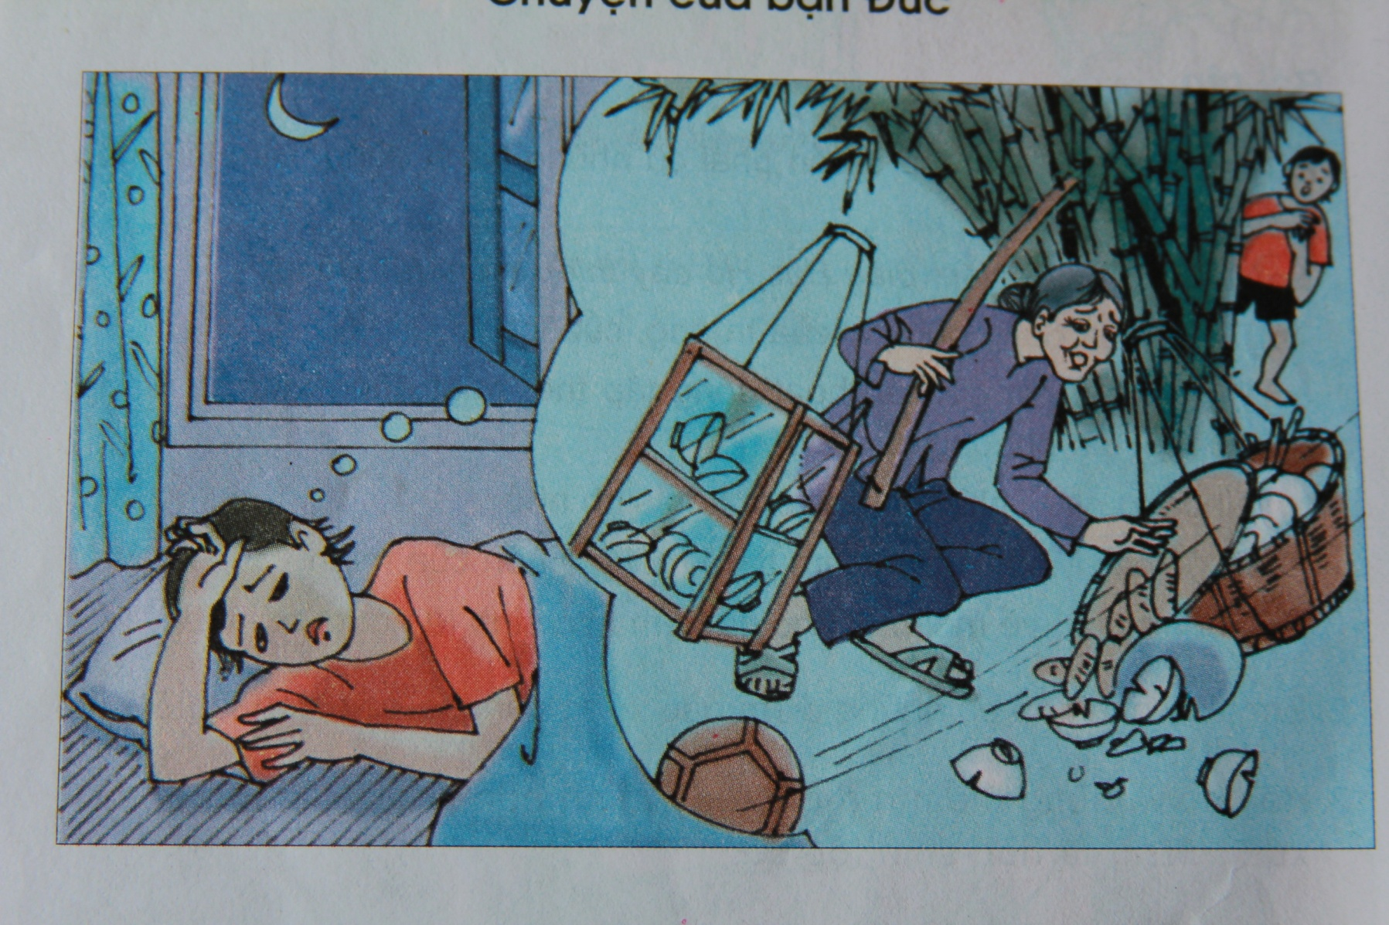
Truyện
Chuyện của bạn Đức

Slide 5
Truyện
Chuyện của bạn Đức
Đức đã gây ra chuyện gì?

Slide 6
Truyện
Chuyện của bạn Đức
Sau khi gây ra chuyện, Đức cảm thấy thế nào?

Slide 7
Truyện
Chuyện của bạn Đức
Theo em, Đức nên giải quyết việc này thế nào cho tốt? Vì sao?

Slide 8
Ghi nhớ
Mỗi người cần phải suy nghĩ trước khi hành động và chịu trách nhiệm về việc là của mình.

Slide 9
Bài tập 1:
Những trường hợp nào dưới đây là biểu hiện
của người sống có trách nhiệm?
a/ Trước khi làm việc gì cũng suy nghĩ cẩn thận.
b/ Đã nhận làm việc gì thì làm việc đó đến nơi đến chốn.
c/ Đã nhận việc rồi nhưng không thích nữa thì bỏ.
d/ Khi làm điều gì sai, sẵn sàng nhận lỗi và sửa lỗi.
đ/ Việc nào làm tốt thì nhận do công của mình, việc nào làm hỏng thì đổ lỗi cho người khác.
e/ Chỉ hứa nhưng không làm.
g/ Không làm theo những việc xấu.

Slide 10
Bài tập 1:
Những trường hợp nào dưới đây là biểu hiện
của người sống có trách nhiệm?
a/ Trước khi làm việc gì cũng suy nghĩ cẩn thận.
b/ Đã nhận làm việc gì thì làm việc đó đến nơi đến chốn.
c/ Đã nhận việc rồi nhưng không thích nữa thì bỏ.
d/ Khi làm điều gì sai, sẵn sàng nhận lỗi và sửa lỗi.
đ/ Việc nào làm tốt thì nhận do công của mình, việc nào làm hỏng thì đổ lỗi cho người khác.
e/ Chỉ hứa nhưng không làm.
g/ Không làm theo những việc xấu.

Slide 11
Bài tập 2:
Em tán thành hay không tán thành
với mỗi ý kiến dưới đây ?
a/ Bạn gây ra lỗi, mình biết mà không nhắc nhở là sai.
b/ Mình gây ra lỗi, nhưng không ai biết nên không phải chịu trách nhiệm.
c/ Cả nhóm cùng làm sai nên mình không phải chịu trách nhiệm.
d/ Chuyện không hay xảy ra đã lâu rồi thì không cần phải xin lỗi.
đ/ Không giữ lời hứa với các em nhỏ cũng là thiếu trách nhiệm và có lỗi.

Slide 12
Bài tập 2:
Em tán thành hay không tán thành
với mỗi ý kiến dưới đây ?
Đúng
a/ Bạn gây ra lỗi, mình biết mà không nhắc nhở là sai.

Slide 13
Bài tập 2:
Em tán thành hay không tán thành
với mỗi ý kiến dưới đây ?
Đúng
a/ Bạn gây ra lỗi, mình biết mà không nhắc nhở là sai.
b/ Mình gây ra lỗi, nhưng không ai biết nên không phải chịu trách nhiệm.
Đúng

Slide 14
Bài tập 2:
Em tán thành hay không tán thành
với mỗi ý kiến dưới đây ?
Đúng
a/ Bạn gây ra lỗi, mình biết mà không nhắc nhở là sai.
b/ Mình gây ra lỗi, nhưng không ai biết nên không phải chịu trách nhiệm.
Đúng
c/ Cả nhóm cùng làm sai nên mình không phải chịu trách nhiệm.
Đúng

Slide 15
Bài tập 2:
Em tán thành hay không tán thành
với mỗi ý kiến dưới đây ?
Đúng
a/ Bạn gây ra lỗi, mình biết mà không nhắc nhở là sai.
b/ Mình gây ra lỗi, nhưng không ai biết nên không phải chịu trách nhiệm.
Đúng
c/ Cả nhóm cùng làm sai nên mình không phải chịu trách nhiệm.
Đúng
d/ Chuyện không hay xảy ra đã lâu rồi thì không cần phải xin lỗi.
Đúng

Slide 16
Bài tập 2:
Em tán thành hay không tán thành
với mỗi ý kiến dưới đây ?
Đúng
a/ Bạn gây ra lỗi, mình biết mà không nhắc nhở là sai.
Đúng
b/ Mình gây ra lỗi, nhưng không ai biết nên không phải chịu trách nhiệm.
c/ Cả nhóm cùng làm sai nên mình không phải chịu trách nhiệm.
Đúng
d/ Chuyện không hay xảy ra đã lâu rồi thì không cần phải xin lỗi.
Đúng
đ/ Không giữ lời hứa với các em nhỏ cũng là thiếu trách nhiệm và có lỗi.
Đúng

Slide 17
Bài tập 2:
Em tán thành hay không tán thành
với mỗi ý kiến dưới đây ?
Đúng
a/ Bạn gây ra lỗi, mình biết mà không nhắc nhở là sai.
Đúng
b/ Mình gây ra lỗi, nhưng không ai biết nên không phải chịu trách nhiệm.
c/ Cả nhóm cùng làm sai nên mình không phải chịu trách nhiệm.
Đúng
d/ Chuyện không hay xảy ra đã lâu rồi thì không cần phải xin lỗi.
Đúng
đ/ Không giữ lời hứa với các em nhỏ cũng là thiếu trách nhiệm và có lỗi.
Đúng

Slide 18
Thực hành
Tự đánh giá về những việc làm của mình từ đầu năm học tới nay để thấy rõ hành động có trách nhiệm về việc làm của mình

Slide 19
cHóC C¸C thÇy, c« gi¸o
M¹NH KHáE !

